Slide 1
5. Biologinen toiminta
(s. 48-57)

Slide 2
Biologisen psykologian tavoite
selvittää ihmisen toiminnan biologista perustaa
esim. aivojen, geenien, temperamentin ja lajinkehityksen vaikutus psyykkisiin toimintoihin
hyödyntää mm. kognitiivisen neurotieteen, käyttäytymisgenetiikan ja evoluutiopsykologian tietoa

Slide 3
Kognitiivinen neurotiede
tieteenala, joka selvittää mielen ja aivojen yhteyttä
hyödyntää psykologian ja neurotieteiden tietoa

Slide 4
Aivojen päärakenteet
1. isotaivot
kaksi puoliskoa, jotka yhteydessä toisiinsa
peittää aivokuori, jonka 4 lohkoa ovat tärkeitä erilaisissa toiminnoissa
otsalohko: esim. persoonallisuus ja tahdonalaiset liikkeet
päälakilohko: esim. tuntotiedon käsittely ja tarkkaavaisuus
takaraivolohko: esim. näkötiedon käsittely
ohimolohko: esim. kuulotiedon käsittely
aivokuoren alapuolisia alueita
limbinen järjestelmä: esim. tunteet, motivaatio, muisti ja aistitiedon välitys aivokuorelle

Slide 5
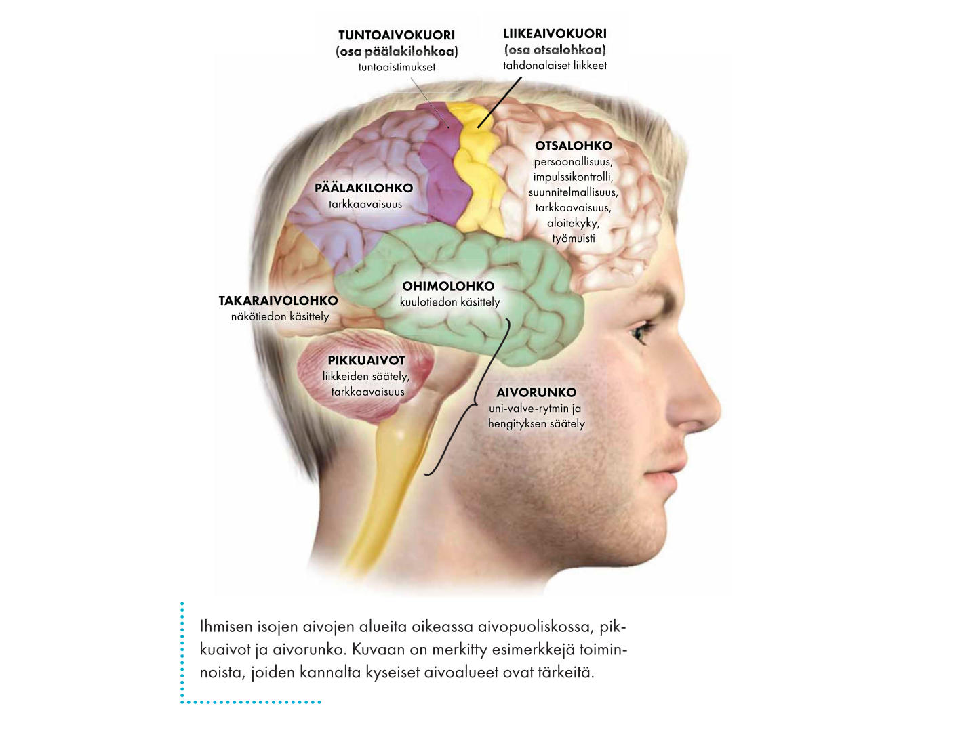

Slide 6
2. aivorunko
tärkeä esim. uni-valve-rytmin ja hengityksen säätelyssä
3. pikkuaivot
tärkeä esim. liikkeiden hallinnan, tarkkuuden ja ajoituksen sekä tarkkaavaisuuden suuntaamisen kannalta

Slide 7
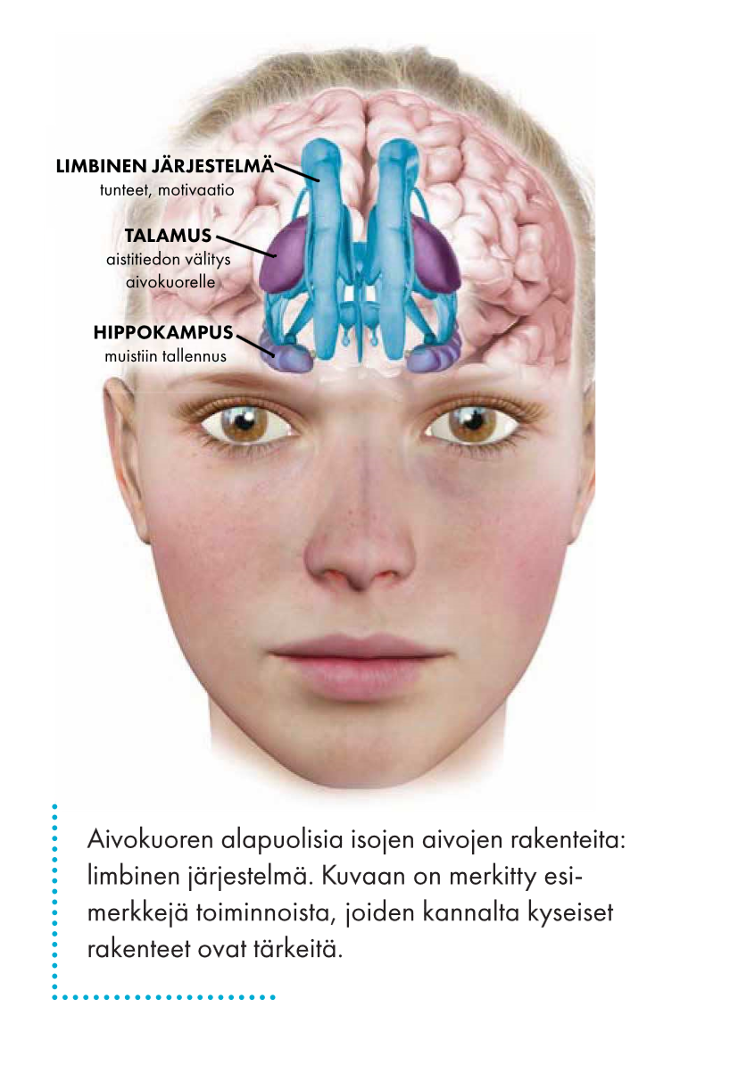

Slide 8
Käyttäytymisgenetiikka
tieteenala, joka selvittää geenien vaikutusta ihmisen toimintaan
tärkeitä menetelmiä kaksos- ja adoptiotutkimukset

Slide 9
Temperamentti
yksilölliset synnynnäiset reagointitaipumukset (= temperamenttipiirteet)
erottavat yksilöt toisistaan
biologinen perusta → taustalla synnynnäisiä eroja esim. aivojen rakenteissa ja hermosolujen toiminnassa
piirteitä esim. tunneilmaisujen voimakkuus, sopeutuminen muutoksiin, sinnikkyys, häirittävyys ja ujous

Slide 10
Evoluutiopsykologia
selittää ihmisen toimintaa evoluutioteorioiden näkökulmasta
psykologiset mekanismit
psyykkisiä perustoimintoja, kuten ajattelu ja tunteet
mahdollistaneet evoluution kuluessa ihmisen hengissä säilymisen ja lisääntymisen

